Slide 2
Тема урока: Единицы массы Грамм

Slide 3
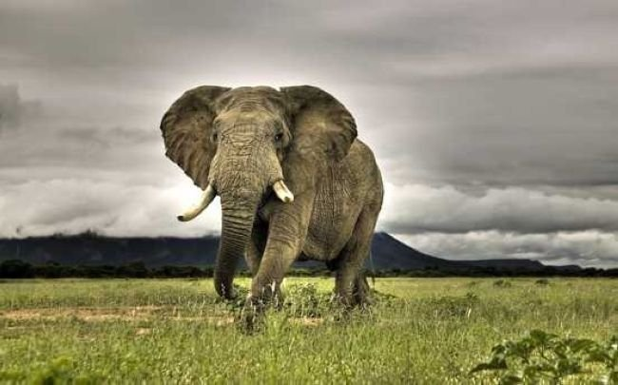
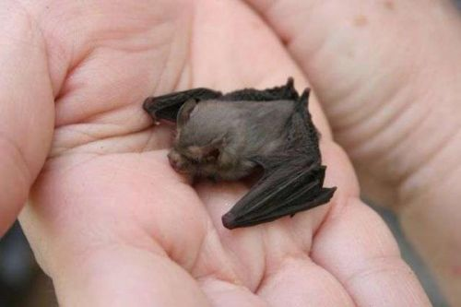
Кто больше весит и на сколько?
Слон – самое большое наземное животное (8500кг).
Свиноносая летучая мышь – самое маленькое животное (2г).

Slide 4
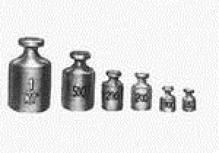
1000 г = 1 кг

Slide 5
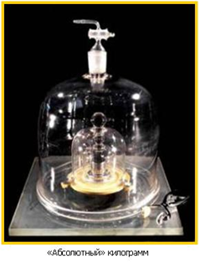
1 кг = 1000 г

